Slide 1
ASSEMBLEA GENERAL ORDINÀRIA DE L’ASSOCIACIÓ DE MALALTS I TRASPLANTATS HEPÀTICS DE CATALUNYA
28 D’ABRIL 2021

Slide 2
1. APROVACIÓ DE L’ ACTA DE L’ ASSEMBLEA 2020

Slide 3
2. PRESENTACIÓ I APROVACIÓ COMPTES 2020 I PRESSUPOST 2021

Slide 4
COMPTE DE RESULTATS EXERCICI 2020
INGRESSOS
Quotes socis/ Col.laboradors 13.525,00
Col.laboracions Empr. i Activitats 9.209,78
Aportacions pisos d’acollida 44.921,00
Subvencions oficials 28.065,54
Donatius 2.519,26
TOTAL 98.240,58

Slide 5
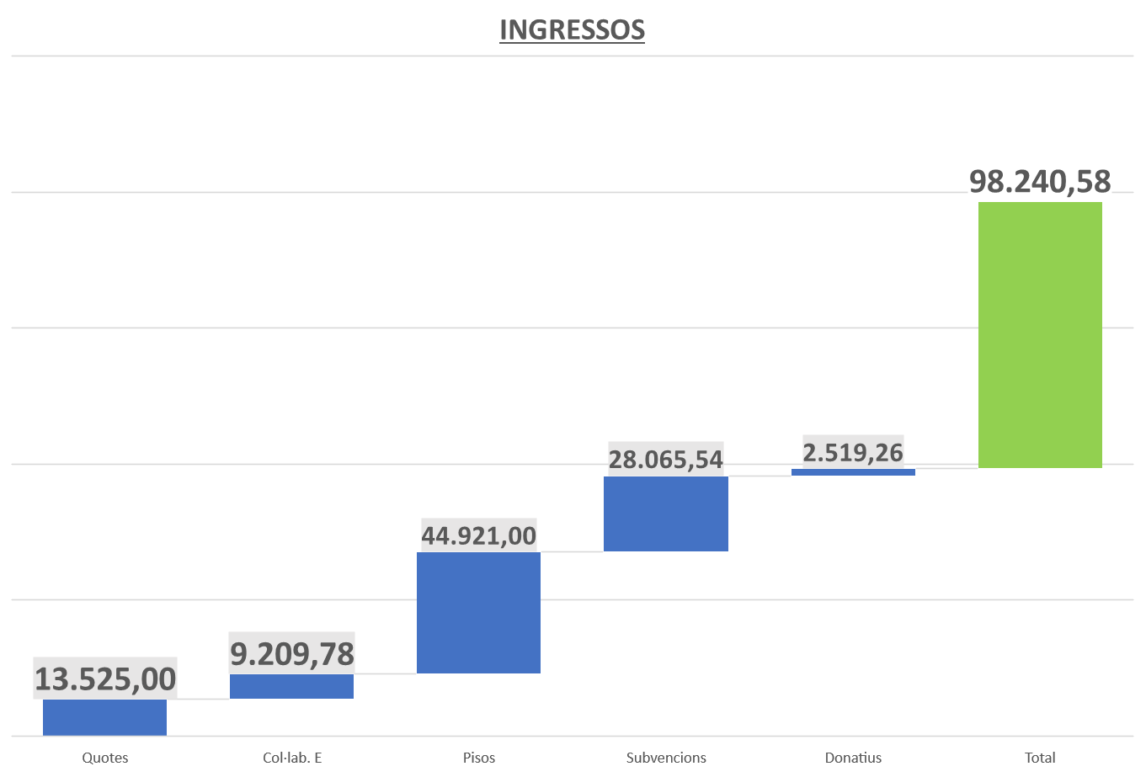
INGRESSOS 2020

Slide 6
COMPTE DE RESULTATS EXERCICI 2020
DESPESES
Despeses de Gestió 24.300,35
Compra de material 2.821,05
Despeses de pisos d’acollida 47.366,77
Despeses generals 35.376,43
Personal (1 adm) 11.990,34
Despeses personal administratiu 11.990,25
Varis 1.424,50
Total 87.902,92
Superàvit 10.337,66
98.240,58

Slide 7
DESPESES 2020

Slide 8
BALANÇ DE SITUACIÓ tancat a 31 de Desembre de 2020

Slide 9
PRESSUPOST 2021
Ingressos Previstos.........................119,950,00
=====================================
Despeses Previstes.........................119,950,00

Slide 10
3. PRESENTACIÓ I APROVACIÓ MEMÒRIA D’ACTIVITATS 2020

Slide 11
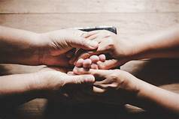
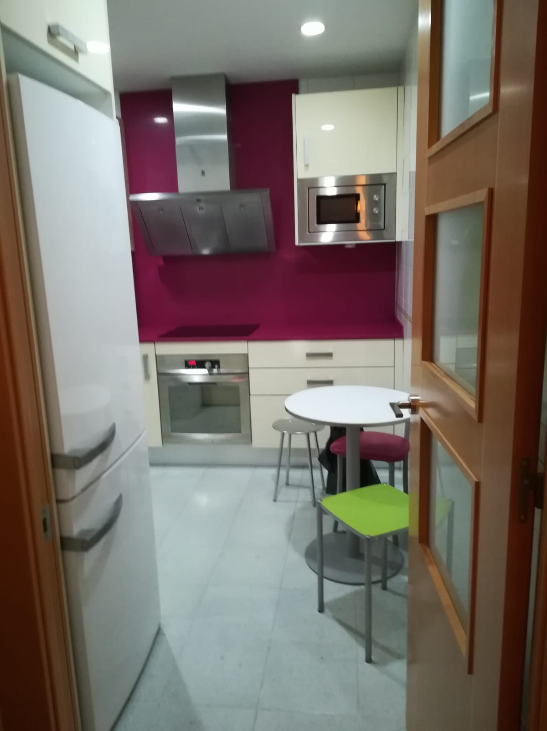
ACTIVITATS DE SUPORT PSICOLÒGIC- VOLUNTARIAT- PISOS ACOLLIDA
SUPORT PSICOLÒGIC A PACIENTS I FAMILIARS
26 visites d’atenció psicològica
SUPORT VOLUNTARIAT SOCIAL
438 visites a malalts ingressats i a 22 famílies en situació vulnerable
PISOS D’ACOLLIDA
Allotjament per a 169 famílies - 2623 pernoctacions

Slide 12
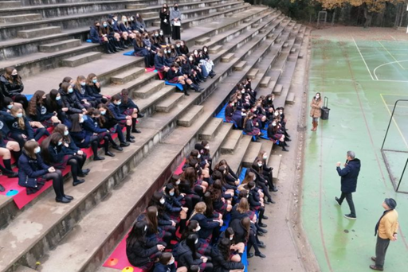
ACTIVITATS DE SENSIBILITZACIÓ I PROMOCIÓ DE LA DONACIÓ DE SANG I D’ÒRGANS
8 XERRADES A ALUMNES D’ESO SOBRE LA DONACIÓ, ELS TRASPLANTAMENTS I LES MALALTIES HEPÀTIQUES
PARTICIPACIÓ A LA MARATÓ DE SANG DE CATALUNYA
PARTICIPACIÓ A LA CAMPANYA #POSALICARA DE L’OCATT
PARTICIPACIÓ A LA CAMPANYA “I TU QUÈ REGALES?” COMARQUES GIRONINES
ASSISTÈNCIA A LA MOSTRA VIRTUAL D’ENTITATS A LLEFIÀ - BADALONA

Slide 13
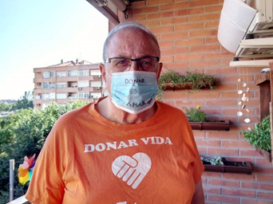
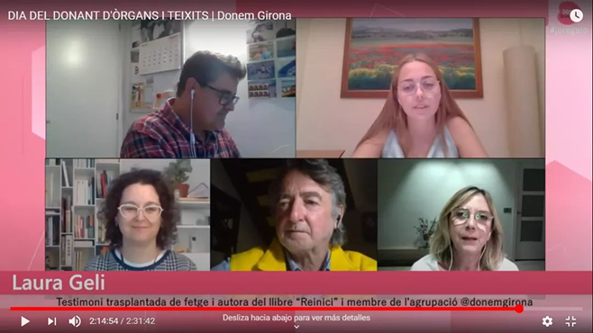
ACTIVITATS DE SENSIBILITZACIÓ I PROMOCIÓ DE LA DONACIÓ DE SANG I D’ÒRGANS
CAMPANYA “DONAR ES AMAR” DE LA ONT
CAMPANYA “ALGÚ DIU QUE ETS IMPRESCINDIBLE?” DEL BANC DE SANG
FIRES DE MAIG VIRTUALS A VILAFRANCA DEL PENEDÈS
TAULA RODONA “EXTRA BONUS DE VIDA”

Slide 14
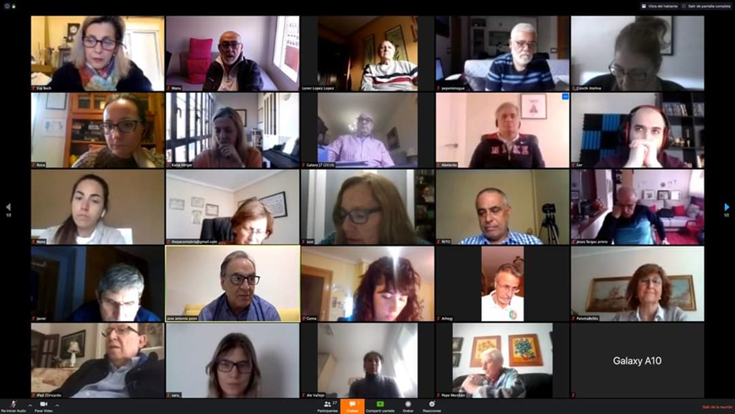
JORNADES CONFERÈNCIES – ACTES
WEBINARS - XERRADES
COMPORTAMIENTO DE LA COVID EN TRASPLANTADOS HEPÁTICOS - DR JOSÉ ANTONIO PONS (SETH)
DIA MUNDIAL DE LA HEPATITIS - FNETH
SINERGIAS SOBRE LA SOSTENIBILIDAD - FUNDACIÓN ONCE
MALALTIES AUTOINMUNES EN TEMPS DE COVID - HOSPITAL UNIVERSITARI CLÍNIC DE BARCELONA
IMPACTO DE COVID19 Y LAS ENFERMEDADES HEPÁTICAS – DR JAVIER CRESPO

Slide 15
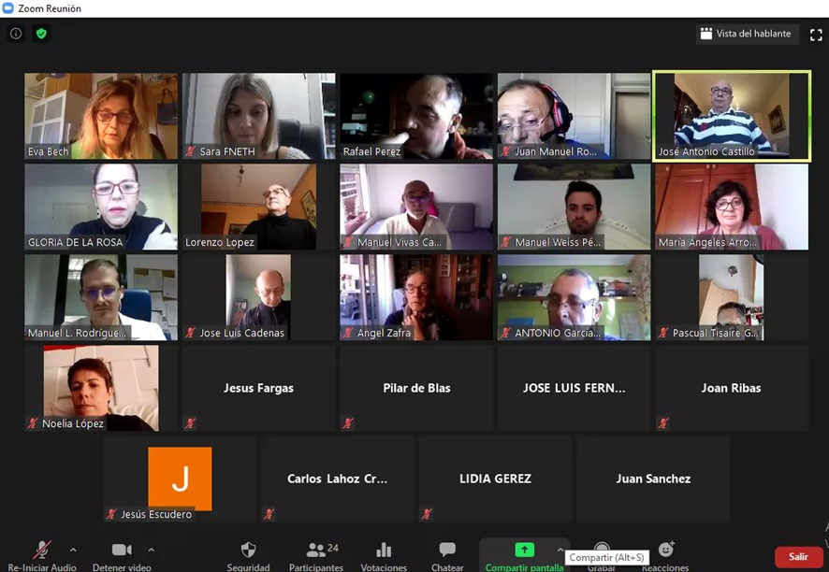
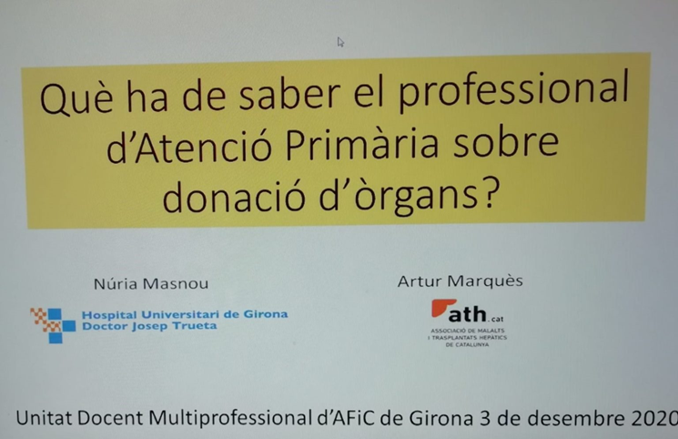
JORNADES CONFERÈNCIES – ACTES
WEBINARS - XERRADES
TRASPLANTE HEPÁTICO Y LA COVID 19 - FNETH
PRESENTE Y FUTURO DEL HEPATOCARCINOMA – HOSPITAL UNIVERSITARI CENTRAL D’ASTÚRIES
QUÈ HA DE SABER EL PROFESSIONAL D’AP SOBRE DONACIÓ D’ÒRGANS? – UNITAT DOCENT D’AFIC GIRONA

Slide 16
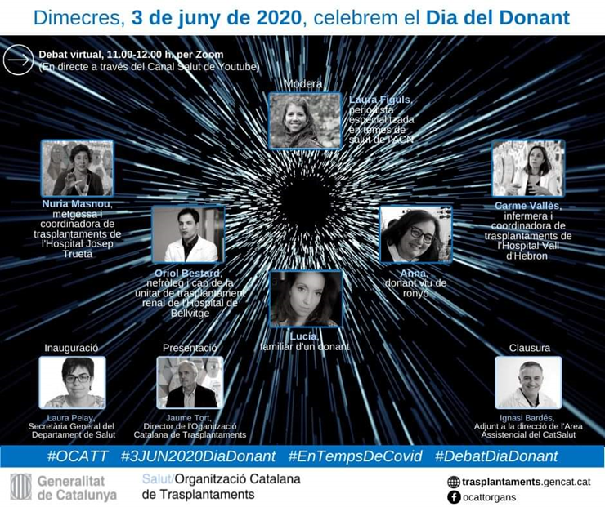
JORNADES CONFERÈNCIES – ACTES
JORNADES
A 10 ANYS DE L’ELIMINACIÓ DE L’HEPATITIS C..ON SOM? – AGÈNCIA DE SALUT PÚBLICA DE CATALUNYA
VII JORNADA “VOLUNTARIAT I SALUT A GIRONA” – FEDERACIÓ CATALANA DE VOLUNTARIAT SOCIAL (FCVS)
EL DRET A L’AUTONOMIA PERSONAL EN TEMPS DE CORONAVIRUS – COCEMFE BARCELONA
LA DONACIÓ EN TEMPS DE COVID- ORGANITZACIÓ CATALANA DE TRASPLANTAMENTS (OCATT)
EL VOLUNTARIAT A PARTIR D’ARA – FEDERACIÓ CATALANA DE VOLUNTARIAT SOCIAL (FCVS)

Slide 17
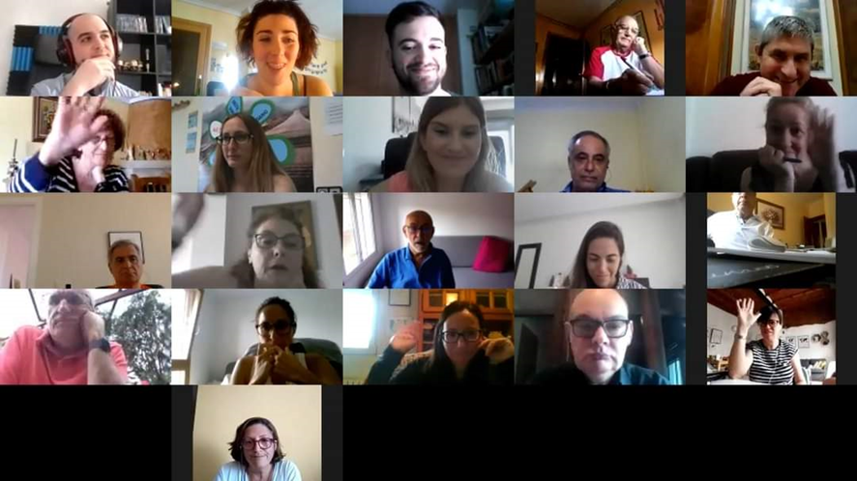
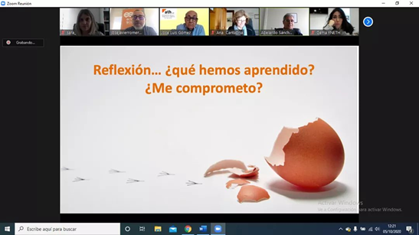
FORMACIÓ
TALLER “REDES SOCIALES Y DISEÑO” – FNETH
TALLER “HERRAMIENTAS DE ACTIVACIÓN DE LA PARTICIPACIÓN SOCIAL” – FNETH
TALLER “HABILIDADES DE COMUNICACIÓN” – FNETH
CURSOS DE LA FEDERACIÓ CATALANA DE VOLUNTARIAT SOCIAL (FCVS)
DIGITAL HEALTH SOLUTIONS - ESOT
TALLER SOBRE LA CAPTACIÓ DE FONS – FNETH

Slide 18
ACTIVITATS DE RELACIÓ AMB L’ASSOCIAT/DA
PUBLICACIÓ DE LA REVISTA DONAR VIDA NÚMERO 6
ASSEMBLEA GENERAL ORDINÀRIA
NEWSLETTER OCTUBRE-NOVEMBRE-DESEMBRE
SUPORT TELEFÒNIC AMB MOTIU DE LA COVID19
LOTERIA DE NADAL

Slide 19
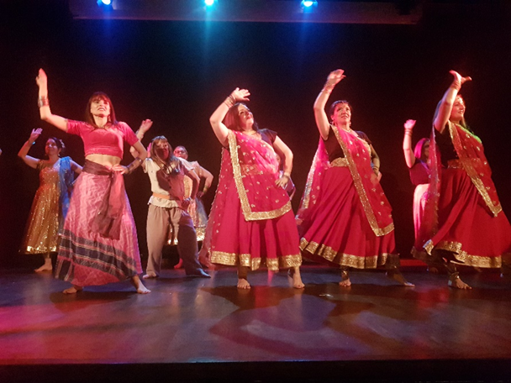
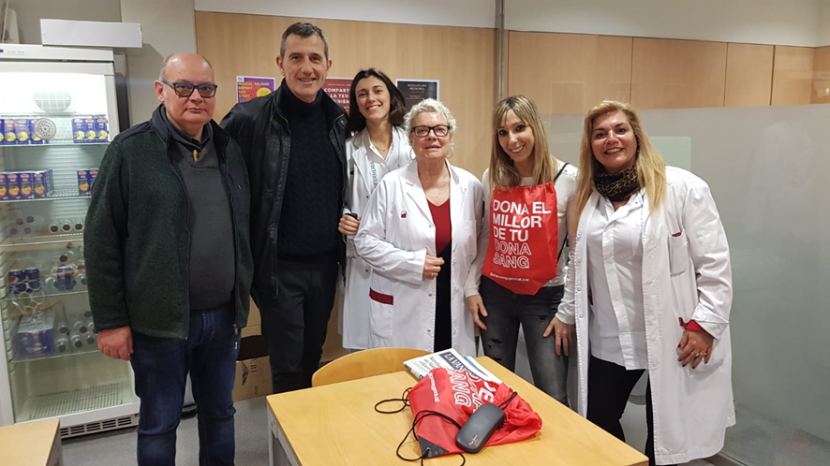
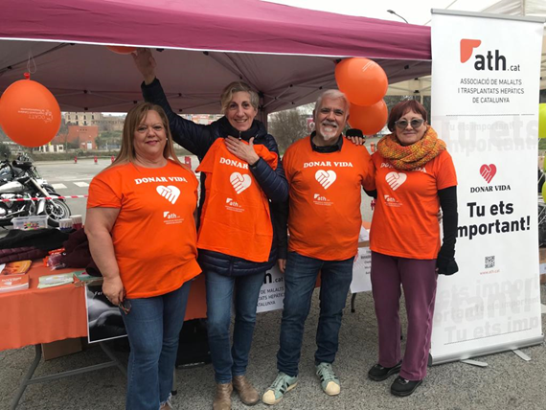
ALTRES
RODA DE PREMSA SOBRE L’ACTIVITAT DE LA DONACIÓ D’`ORGANS I TEIXITS – DEPARTAMENT SALUT
4ª MATINAL MOTERA SOLIDÀRIA A TERRASSA
XOCOLATADA SOLIDÀRIA – HOSPITAL UNIVERSITARI BELLVITGE
VIDEO PRESENTACIÓ DE L’AMTHC AMB MOTIU DEL DIA DEL DONANT
CAMPANYA DIA INTERNACIONAL DEL NASH
MUSICAL SOLIDARI BOMBAY SIDE STORY A L’HOSPITALET DE LLOBREGAT

Slide 20
ALTRES
IMPACTE ACTIVITATS: 6.200 PERSONES

Slide 21
WEB -XARXES SOCIALS
WEB
85.593 visitants, amb un creixement d’un 794% respecte al 2019
FACEBOOK
22 visites diàries de mitjana en el Facebook
2474 visites a la publicació més visitada
TWITTER
92 twits publicats
INSTAGRAM
Augment d’un 32% de seguidors
✓

Slide 22
4. RENOVACIÓ CÀRRECS JUNTA DIRECTIVA

Slide 23
RENOVACIÓ JUNTA DIRECTIVA
President: Josep Maria Martínez
Vicepresidenta: Montserrat Collado
Secretari: Gaspar Fernández
Tresorer: Josep Lluís Gómez
Vocals: M. Lluïsa Tobalina , Artur Marquès, Purificación Marsá, Magda Baró, Pere Puig, Joan Ribas
Alta: Graciela Mompó

Slide 24
5. OBJECTIUS I ACTIVITATS 2021

Slide 25
OBJECTIUS 2021
Donar suport emocional a pacients i familiars (via telemàtica, telefònica…)
Manteniment activitat i millorar la difusió dels pisos d’acollida
Consolidar el Grup de Voluntariat amb un nou responsable i aplicació nou pla de voluntariat
Acompliment del pressupost 2021
Captar nous voluntaris i associats
Aplicar el pla de voluntariat extrahospitalari
Captar noves subvencions: laboratoris
Donar visibilitat als nostres projectes
Millorar en la comunicación
Potenciar les delegacions

Slide 26
ACTIVITATS 2021
MAIG | JUNTA AMTHC | 12 DE MAIG
 | TARDES DE T - ZOOM DE 17 A 18 H. | 26 DE MAIG
JUNY | DIA DEL DONANT | 3 DE JUNY
 | CAMINADA D’AGRAÏMENT AL DONANT | 6 DE JUNY
 | JORNADA EL BUS DE LA SANG MOSTRA D’ENTITATS A LLEFIÀ TARDES DE T ZOOM DE 17 A 18 H. | 30 DE JUNY
JULIOL | TROBADA DE SOCIS
SETEMBRE | FIRA DE CALELLA I L’ALT MARESME TROBADA DE SOCIS - ACTIVITAT CULTURAL JUNTA AMTHC | 15 DE SETEMBRE
 | TARDES DE T - ZOOM DE 17 A 18 H. | 29 DE SETEMBRE
OCTUBRE | TARDES DE T - ZOOM DE 17 A 18 H. | 27 D’OCTUBRE
NOVEMBRE | JUNTA AMTHC | 17 DE NOVEMBRE
 | TARDES DE T ZOOM DE 17 A 18 H. DINAR DE GERMANOR | 24 DE NOVEMBRE
DESEMBRE | LOTERIA TARDES DE T - ZOOM DE 17 A 18 H. | 29 DE DESEMBRE

Slide 27
6. AUTORITZACIÓ A LA JUNTA DIRECTIVA PER DEMANAR SUBVENCIONS

Slide 28
6. TORN D’INTERVENCIONS I PREGUNTES.

Slide 29
Moltes gràcies als nostres col.laboradors…

Slide 30
Moltes gràcies per la vostra atenció i assistència!! Seguim caminant….

